Slide 1
Ampelberichte
„aktiv“ und „i.U.“ + „übergeben“
IPS, Mittelabfluss aktuelle Präzisierung.ppt

Slide 2
Ampelbericht
Projekt in Planung (Status „aktiv“)
IPS, Mittelabfluss aktuelle Präzisierung.ppt

Slide 3
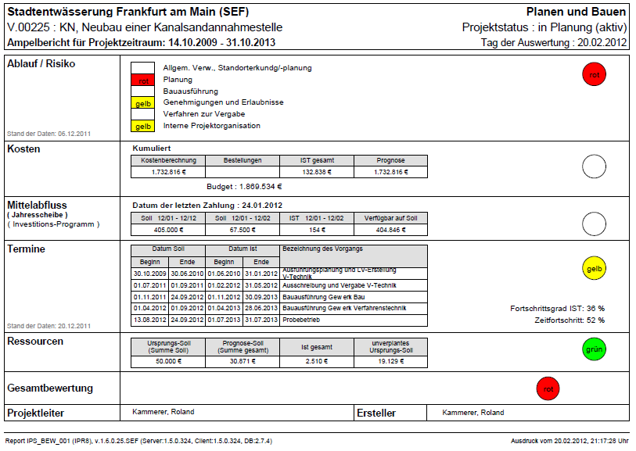
Ampelbericht: Projekt in Planung („aktiv“)
Ampelbericht Original aus der DB: SEF_20120125_sef.mdb
Bestellung aus IPR40 Sp 3 einfügen, da dieser in der
Planungsphase unvollständig sein muss, Wert in ( )
GRÜN Bewertung ergänzen
ROT Bewertung ergänzen

Slide 4
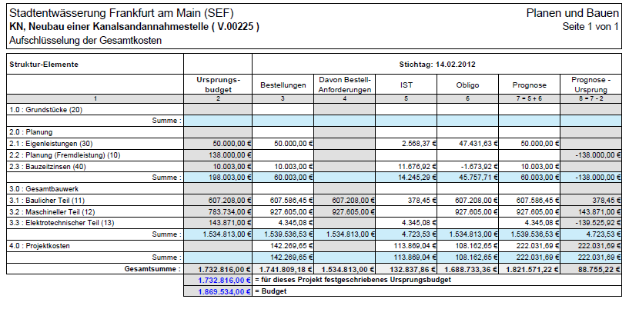

Ampelbericht: Projekt in Planung („aktiv“)
Ursprung der Kostenangaben im Ampelbericht
Kostenermittlung = Prognose, d.h. Bewertung immer 100% (GRÜN)
(1.741.809,18 €)

Slide 5
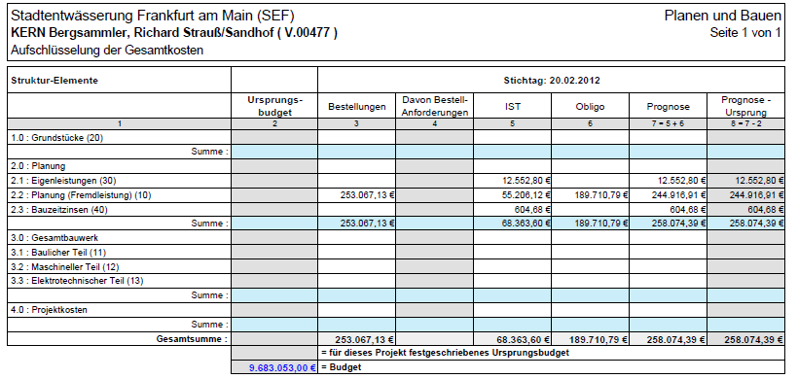

Ampelbericht: Projekt in Planung („aktiv“)
Die Informationsdichte bei einem Planungsprojekt kann auch ganz anders aussehen….
253.067,13 €

Slide 6
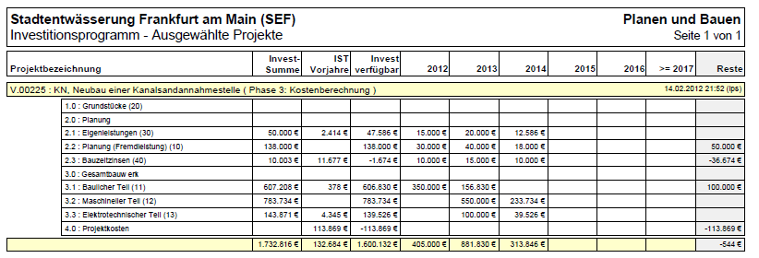

Ampelbericht: Projekt in Planung („aktiv“)
Ursprung der Jahresscheiben im Ampelbericht
SP 1
SP 2
SP 3
SP 4
SP 5
SP 6
SP 7
Kostenart
SP 1
SP 2
SP 3
SP 4
Spalte 2: 405.000 €/a : 12 X Anzahl Monate
Aktuell (im Februar): 405.000 : 12 x 2 Monate
= 67.500,- €
Spalte 3: IPR40 Sp 5 abzgl. IPR24 Sp 3
= 132.837,86 abzgl. 132.684 = 154,-€

Slide 7
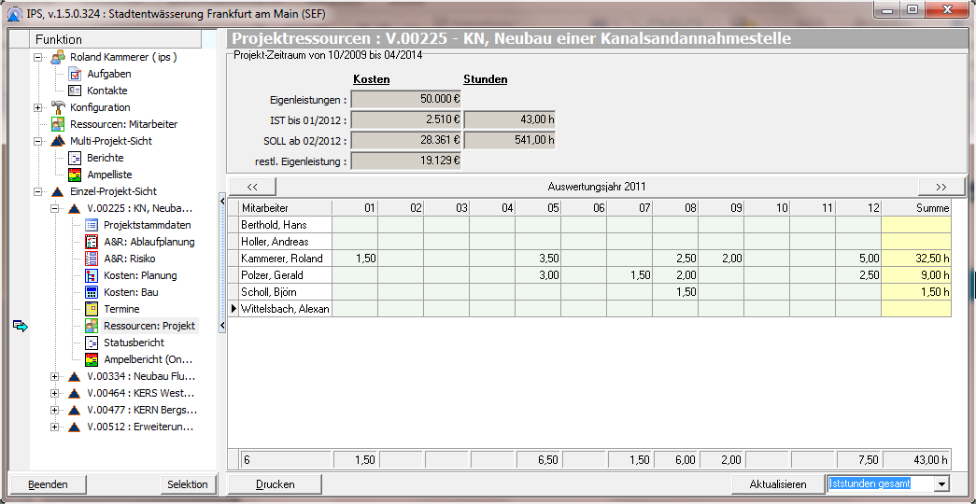

Ampelbericht: Projekt in Planung („aktiv“)
50.000 € - 19.129€ = 30.871 €

Slide 8
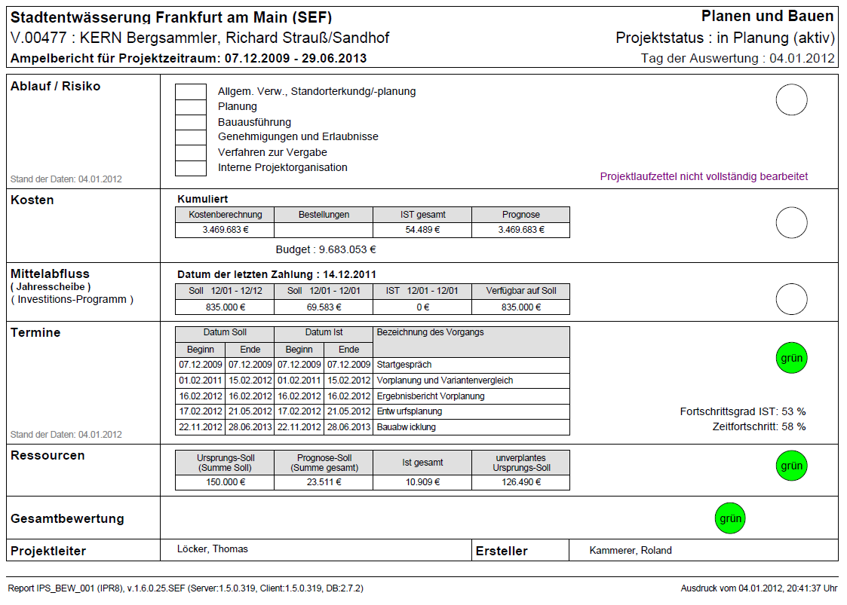
Ampelbericht Planungsphase (Änderungsvorschläge)
IPR40 (Gesamt Ist bis Tag der Auswertung abzgl. IPR24 (Ist VJ)
Kostenrahmen, –schätzung, -berechnung
Bestellungen können in der Planungsphase nicht vollständig
sein, der Wert wird deshalb in Klammern gesetzt
Prognose (Sp.4)
=100%
Grün
Sp.1-Sp.3)
KR, KS, KB (Sp.1)
Angaben zum Mittelabfluss müssen
auf Basis des (Investitionsprogramms)
auch in der Planungsphase (Kosten-
rahmen/-schätzung) möglich sein.
Es ist dafür Sorge zu
tragen, dass Terminplan-
vorgänge von Beginn an
angelegt werden!!!
Appell an Anwender
Prognose-Soll (Sp.2)
<=100%
Wenn eine Honorarvorgabe
gemacht wird, sollte konse-
quenterweise eine Soll-h
Planung durchgeführt werden!!!
Ursprungs-Soll (Sp.1)
Hier ist grundsätzlich zu klären, welche Anforderungen an die Genauigkeit der Monatsscheiben H&K beim Investitionsprogramm
stellen will. Zur Zeit wird die Summe/Jahr dividiert durch 12 Monate, unabhängig vom Beginn (Startmonat) der Zahlung. Das
führt für den Fall, dass die Zahlung nicht im Januar beginnt und im Dezember abschließtt hier und bei den Jahresscheiben zu Abweichungen.
IPS, Mittelabfluss aktuelle Präzisierung.ppt

Slide 9
Ampelbericht
Projekt in Umsetzung (Status „i.U.“)
bzw. Übergeben (Status „übergeben“)
IPS, Mittelabfluss aktuelle Präzisierung.ppt

Slide 10
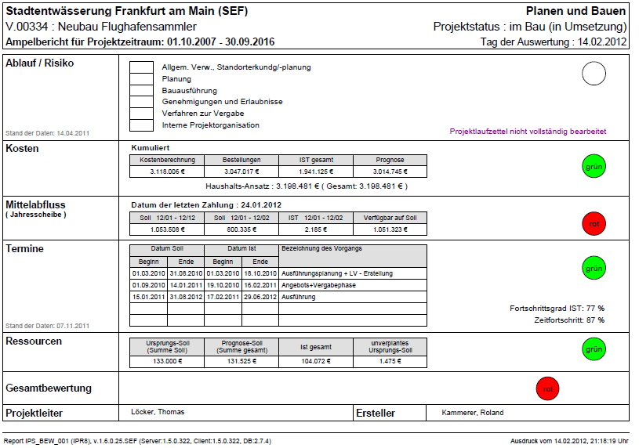
Ampelbericht: Projekt im Bau („i.U.“ oder „übergeben“)
Ampelbericht Original aus der DB: SEF_20120125_sef.mdb

Slide 11
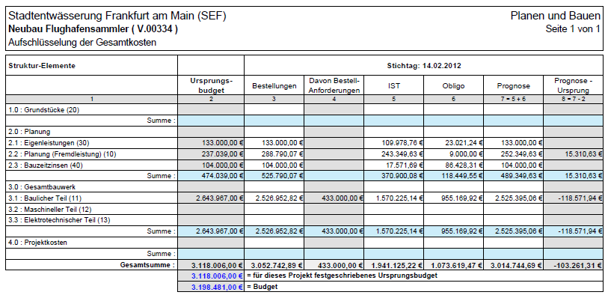

Ampelbericht: Projekt im Bau („i.U.“ oder „übergeben“)
Ursprung der Kostenangaben im Ampelbericht
Delta = 3.052.742,89 € - 3.047.017 = 5.726 € (Warum???)

Slide 12
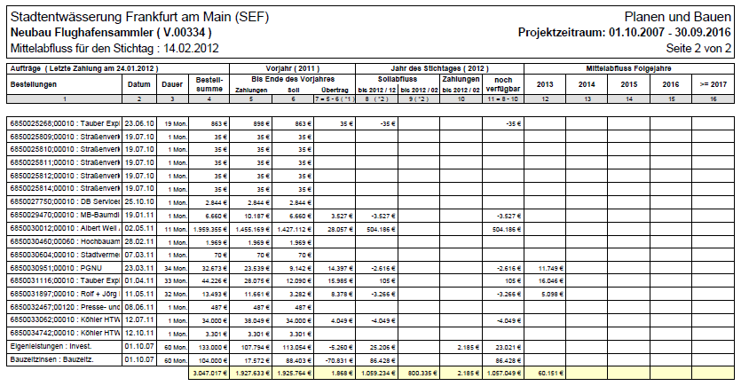

Ampelbericht: Projekt im Bau („i.U.“ oder „übergeben“)
Ursprung der Angaben zum Mittelabfluss im Ampelbericht
Delta: 1.059.234 – 1.053.508 =5.726 (Warum ???)

Slide 13
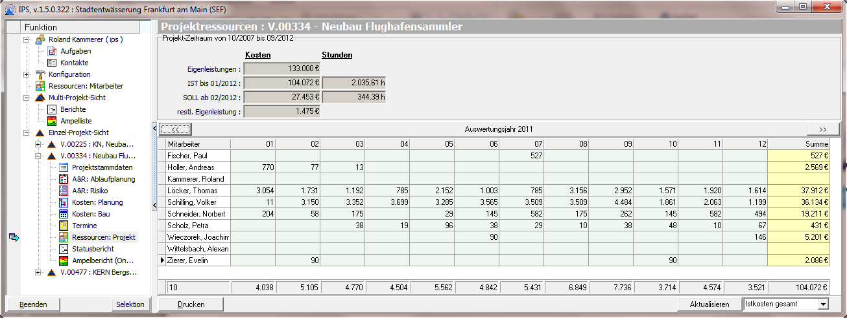

Ampelbericht: Projekt im Bau („i.U.“ oder „übergeben“)
Ursprung der Angaben zu den Personalstunden und -kosten im Ampelbericht
133.000 € - 1.475 € = 131.525 €

Slide 14
Ende

Slide 15
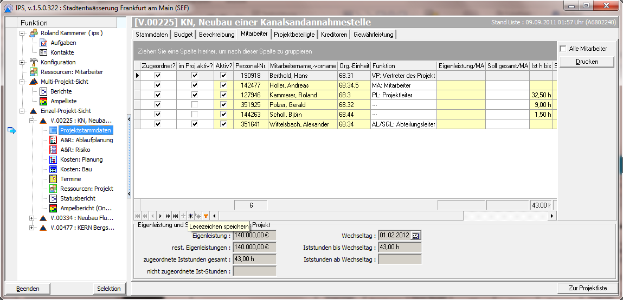
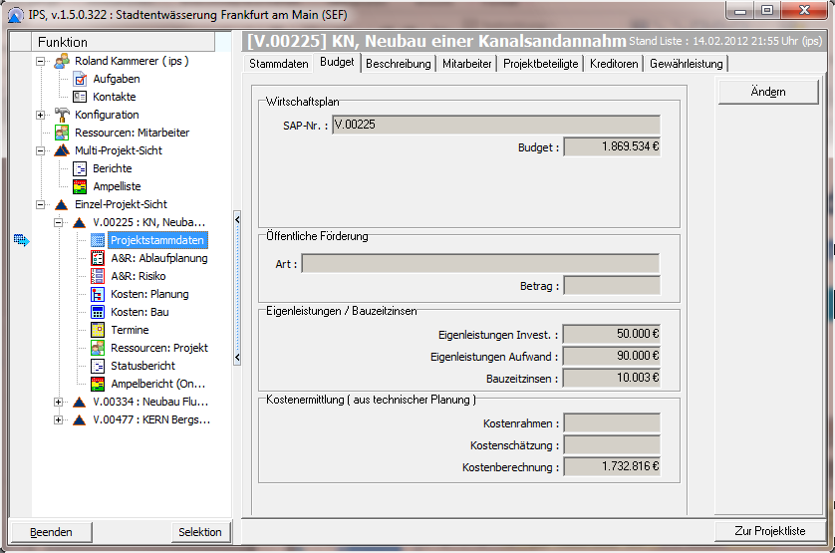
Ampelbericht: Projekt in Planung („aktiv“)
Hier werden offenbar Eigenleistungen Invest und Aufwand addiert, obwohl organisatorisch/kaufmännisch
eine Getrennterfassung noch gar nicht eingerichtet ist:

